Slide 1

Sloveso mögen (mít rád)
Sloveso mögen se časuje nepravidelně v čísle jednotném!!!
MÖGEN | MÍT RÁD
ich mag - mám rád (a) | wir mögen - máme rádi
du magst - máš rád (a) | ihr mögt - máte rádi
er, sie, es mag - má rád (a) | sie mögen - mají rádi

Slide 2
Přiřaďte:
DU
mögen
IHR
magst
WIR
mag
SIE (oni)
mögen
ER
mögt
SIE (ona)
mag

Slide 3
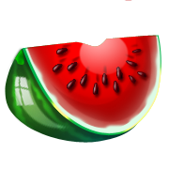

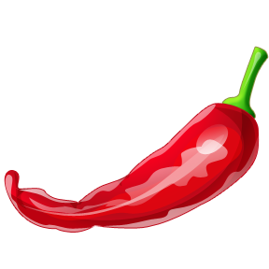
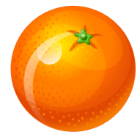
Tvořte věty:
a
a
Du
magst Bananen.
Er
mag Bananen.

Slide 4
Zápor kein + 4. pád
Zájmeno kein již umíme používat. Ve spojení se slovesem mögen pamatujme na to, že ho musíme skloňovat ve 4. pádě!!!
Opět je nutné znát členy u podstatných jmen, abychom správně určili rod a tím pádem i koncovku zájmena.

Slide 5
Skloňujeme:
Ich mag keinen Eintopf. Nemám rád eintopf.
Du magst keine Suppe. Nemáš rád polévku.
Er mag kein Gulasch. Nemá rád guláš.
Sie mag keine Würstchen. (množné číslo)
Nemá ráda párky.

Slide 6
Ptejte se a odpovídejte:
Magst du Gulasch? Ja, ich mag Gulasch.
Nein, ich mag kein Gulasch.

Slide 7
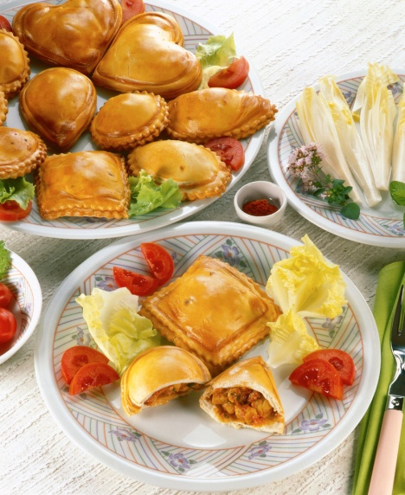
Doplňte chybějící slovo:
Tom mag Schokolade nicht.
Ich mag Apfelstrudel.
Wir mögen Limonade.
Mögt ihr Bananen?
Magst du Tomatensuppe?
Felix und Karl mögen Eiskaffee.
Tina mag Wurst.

Slide 8
Vyberte vhodnou variantu:
Was ............du?
..............Max Wurst?
Ich .......Tomaten nicht.
Erika ........... Melone.
Sie ........... Bananen.
Wir ............. Kaffee.
............ ihr Tee?
Sie ............Schokolade.
mag b) magst
a) mag b) magst
mag b) mögt
a) mögen b) mag
a) mögt b) mag
a) mögen b) mögt
mögt b) mögen
a) mögen b) magst

